Slide 1









NỀN TẢNG THANH TOÁN TRUNG GIAN
Ban tổ chức
Nhà tài trợ vàng
Nhà tài trợ đồng hành
Trình bày: Team Evil Geniuses

Slide 2

THÀNH VIÊN TEAM EG

Slide 3
NỘI DUNG TRÌNH BÀY
01
02
03
04
Mô tả bài toán
Thiết kế CSDL
Trình bày ý tưởng của bài toán
Biến ý tưởng của bài toán thực hiện thực
Một số nghiệp vụ
Giải quyết các vấn đề
Truy vấn nhằm thực hiện nghiệp vụ thực tế
Cách giải quyết một số vấn đề phát sinh của bài toán

Slide 4
01
Mô tả bài toán

Slide 5
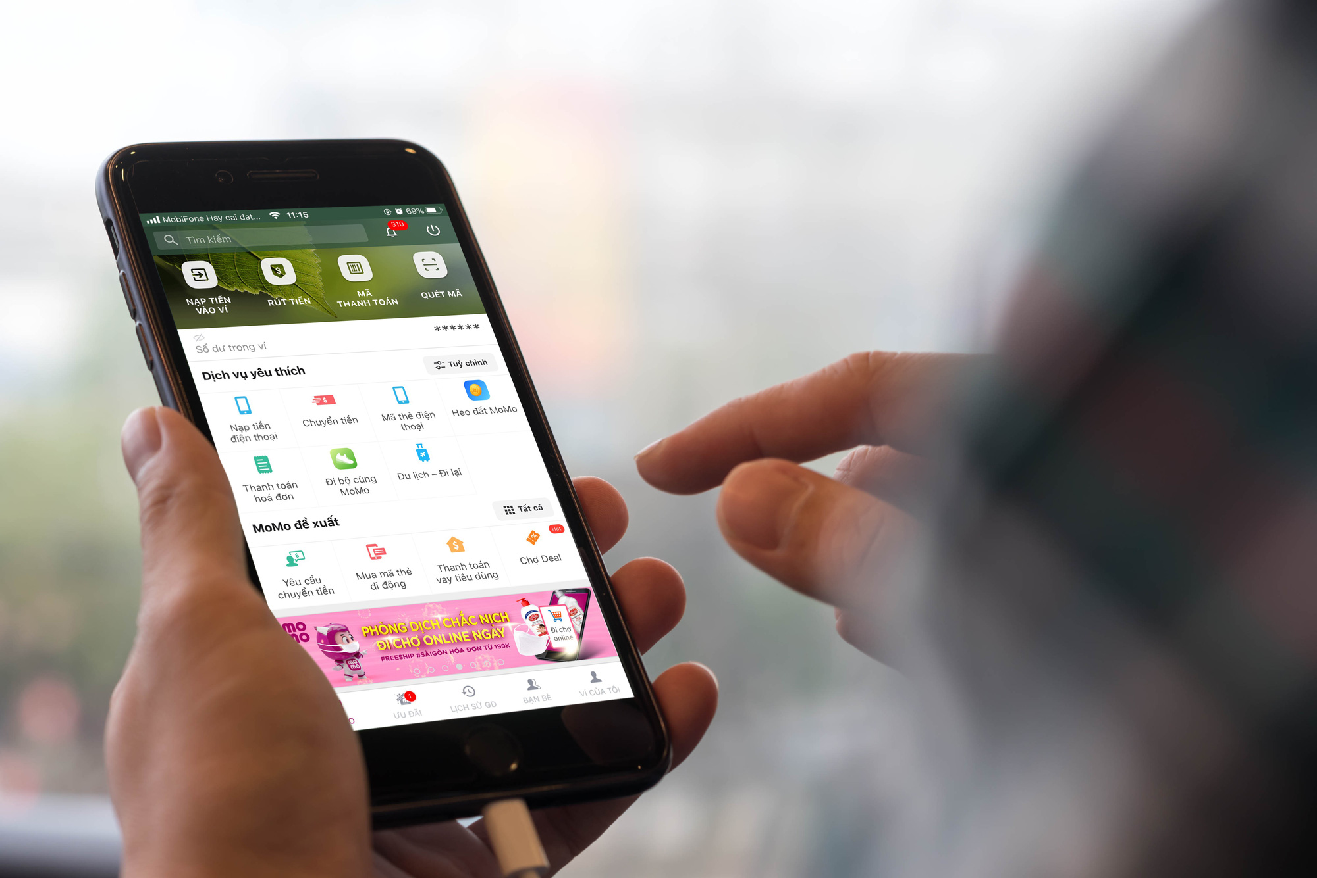
ĐẶT VẤN ĐỀ ?
Tại sao lại cần cung cấp nền tảng thanh toán trung gian?
Nền tảng này giúp ích được những gì?

Slide 6
NHỮNG LỢI ÍCH KHI SỬ DỤNG NỀN TẢNG
01
02
03
04
Thanh toán tiện lợi
Không cần tiền mặt
Thanh toán hầu hết với các loại hóa đơn, thời gian giao dịch nhanh chóng, chi phí thấp,…
Chỉ cần 1 chiếc smartphone, có tài khoản và internet đã có thể thanh toán nhanh chóng.
Nhiều ưu đãi, khuyến mại
Quản lí tài khoản dễ dàng
Tận hưởng nhiều ưu đãi khi thanh toán từ nền tảng.
Quản lý, kiểm soát chi tiêu hợp lý, đưa ra dữ liệu trực quan so sánh giữa các kỳ thanh toán

Slide 7
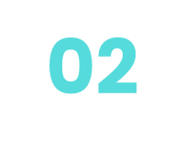
Thiết kế CSDL

Slide 8
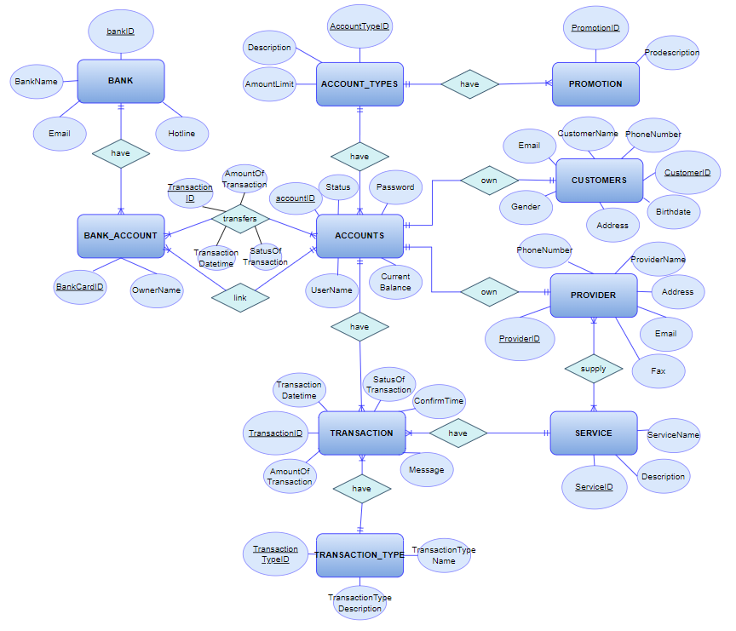
2.1. Sơ đồ thực thể liên kết (ERD)

Slide 9
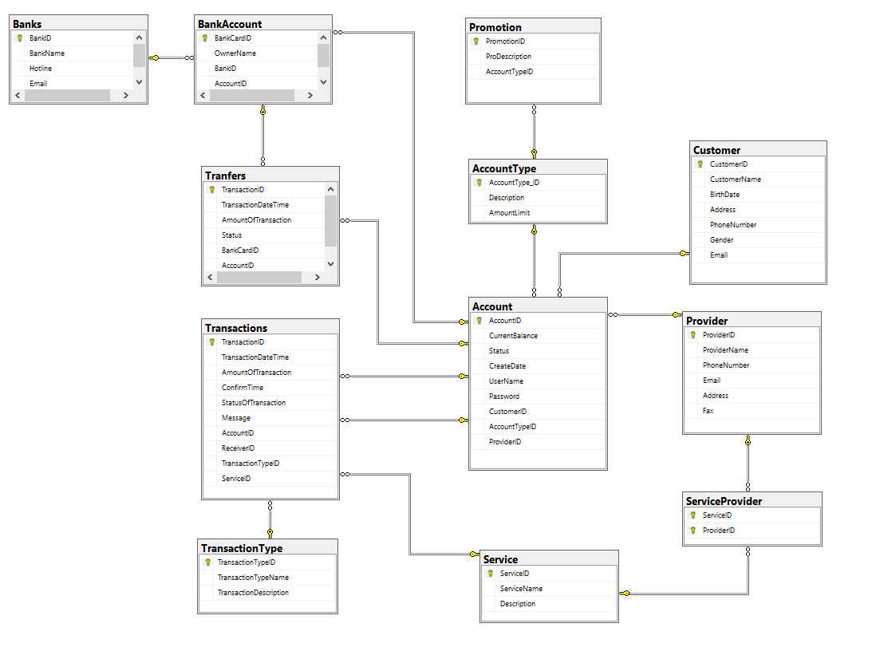
2.2.Lược đồ (Schema)

Slide 10

Một số nghiệp vụ

Slide 11
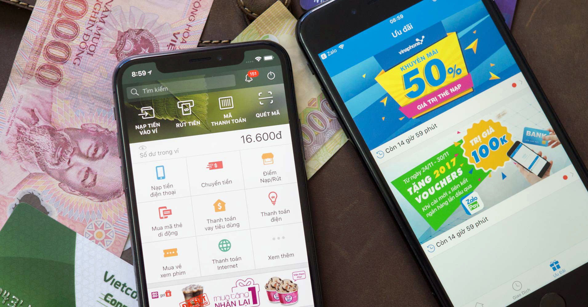
NGHIỆP VỤ
Thanh toán: Thanh toán các loại hoá đơn dịch vụ, mua sắm.
Chuyển và nhận tiền: chuyển và nhận tiền từ các tài khoản ví điện tử, tài khoản ngân hàng.
Lưu trữ: thông tin chi tiết giao dịch, thông tin khách hàng, các loại dịch vụ…

Slide 12
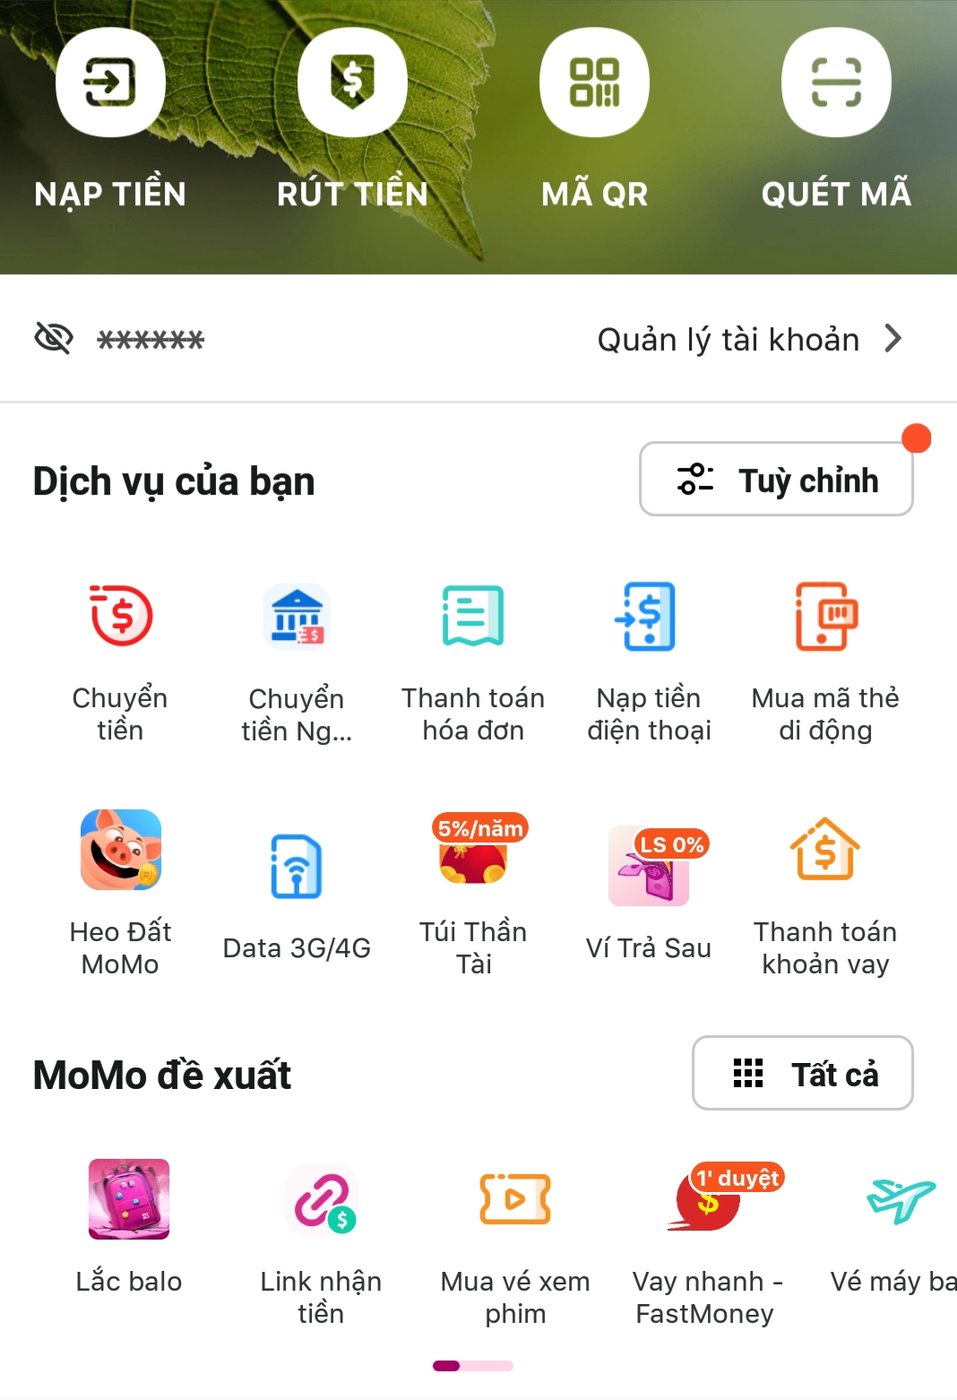
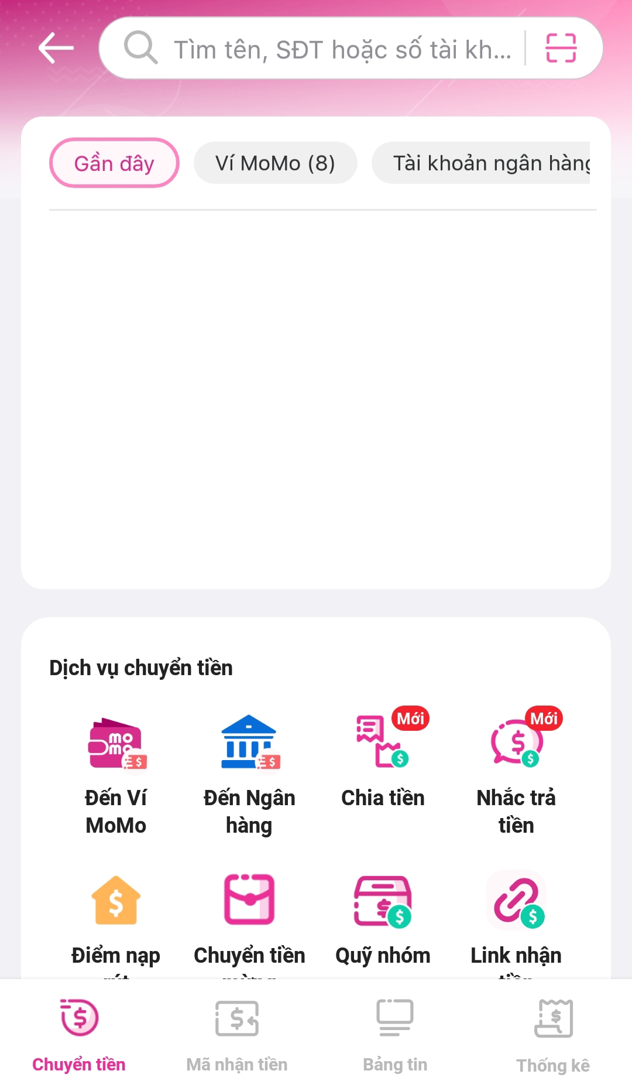
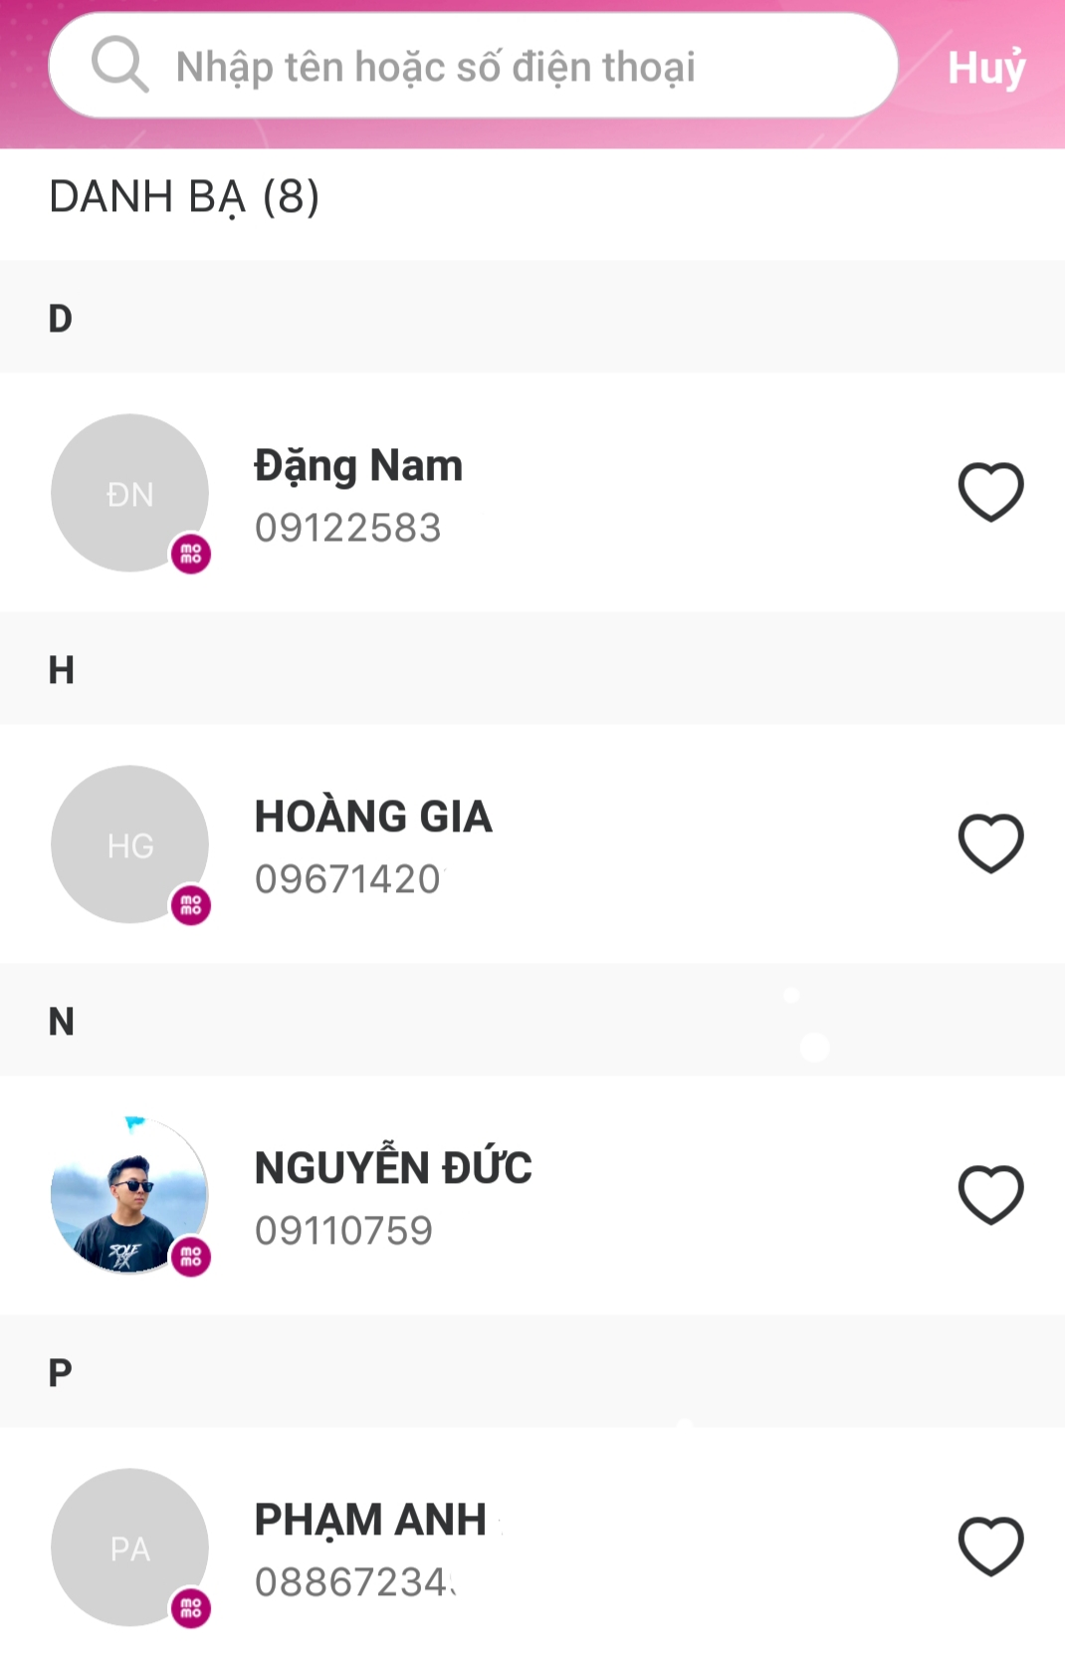
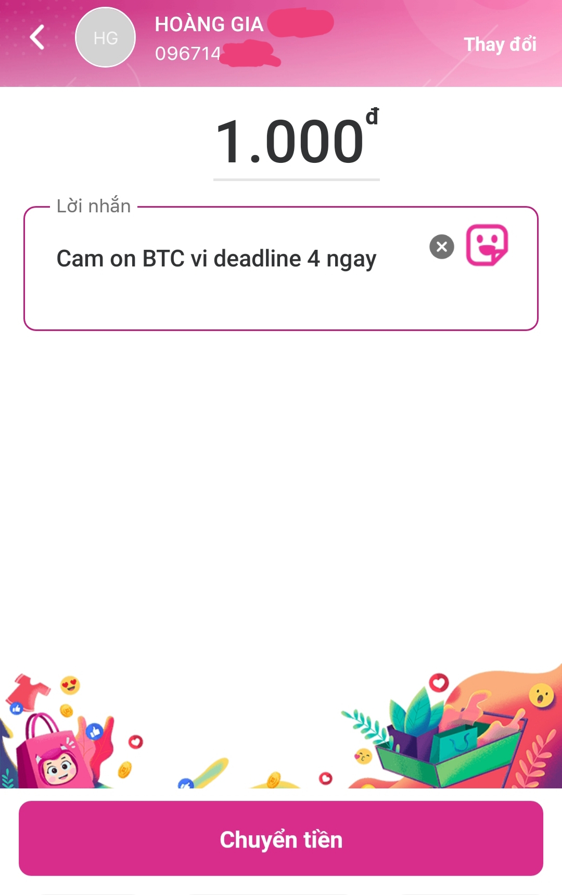
3.1. MỘT SỐ NGHIỆP VỤ CƠ BẢN
Nhập số tiền & lời nhắn
Chọn
chuyển tiền
4
Chọn
người nhận
1
Đến ví
điện tử
3
2
Chuyển tiền
5
Nghiệp vụ chuyển tiền tới các tài khoản trên ví điện tử

Slide 13
3.1. MỘT SỐ NGHIỆP VỤ CƠ BẢN
CREATE TRIGGER [dbo].[trig_check_balance]
ON [dbo].[Transactions]
AFTER INSERT
AS BEGIN
Declare @amount money
select @amount = AmountOfTransaction from inserted
Declare @accountid int
select @accountid = AccountID from inserted
Declare @balance money
select @balance = CurrentBalance from Account where AccountID = @accountid
Declare @transactionid int
select @transactionid = TransactionID from inserted
IF(@balance > @amount)
BEGIN
UPDATE Transactions SET StatusOfTransaction = 1 WHERE TransactionID = @transactionid
Declare @receiverid int
select @receiverid = ReceiverID from inserted
UPDATE Account SET CurrentBalance = CurrentBalance - @amount WHERE AccountID = @accountid
UPDATE Account SET CurrentBalance = CurrentBalance + @amount WHERE AccountID = @receiverid
END
ELSE
BEGIN
UPDATE Transactions SET StatusOfTransaction = 0 WHERE TransactionID = @transactionid
PRINT 'Giao dich that bai vi so du khong du!'
END
END;
Xử lí nghiệp vụ chuyển tiền bằng truy vấn

Slide 14
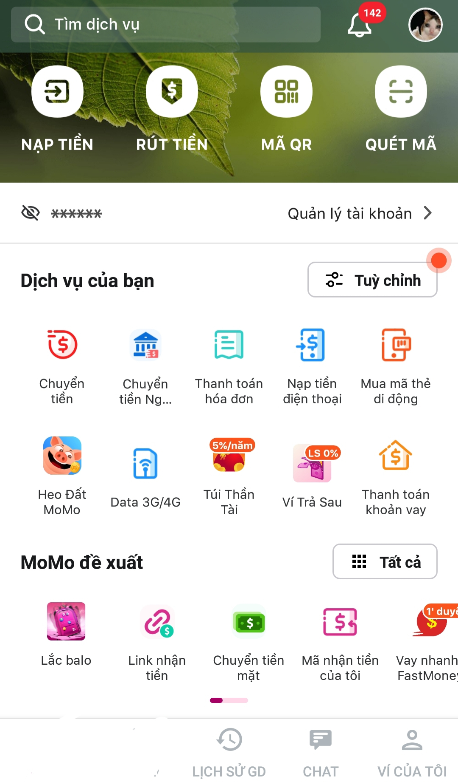
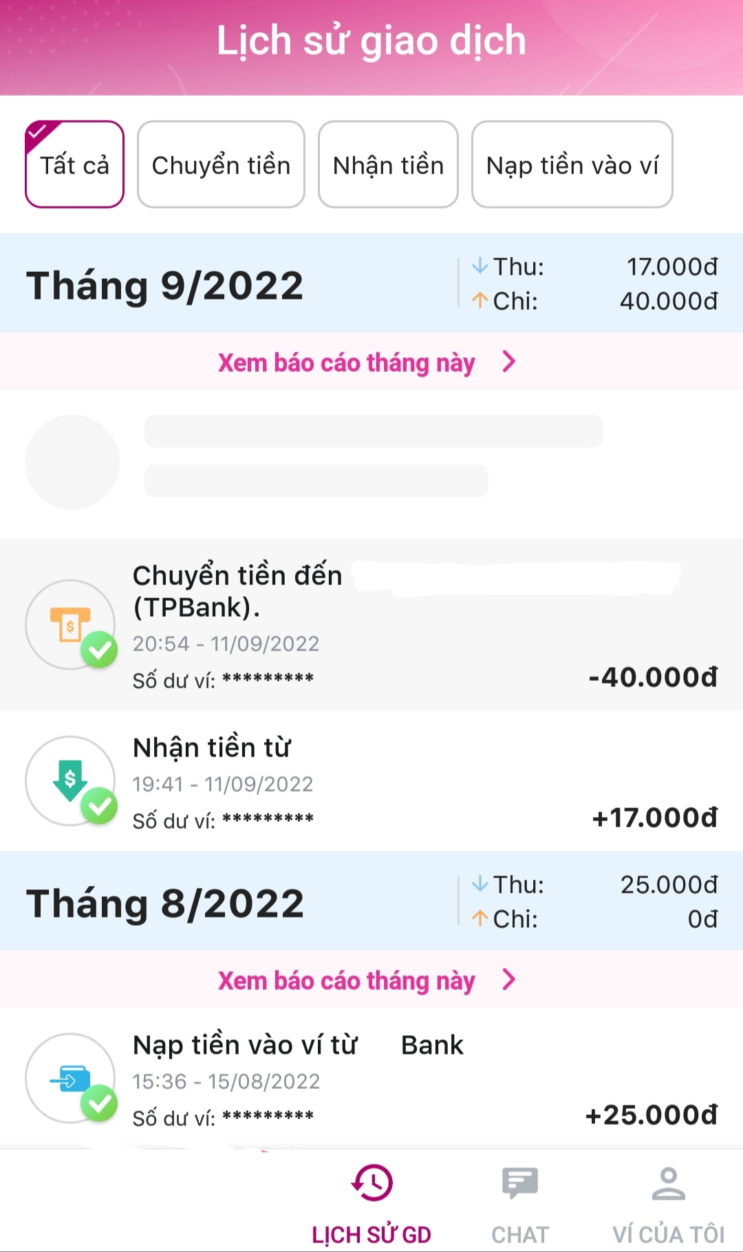
3.1. MỘT SỐ NGHIỆP VỤ CƠ BẢN
Xem báo cáo dạng tháng dạng biểu đồ
3
Các giao dịch được liệt kê
1
2
Chọn lịch sử giao dịch
Kiểm tra lịch sử giao dịch trên ví điện tử

Slide 15
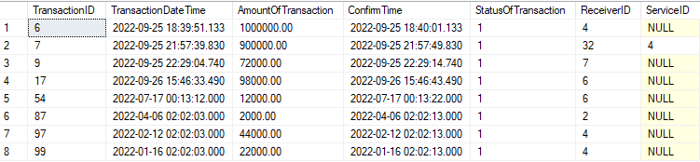
3.1. MỘT SỐ NGHIỆP VỤ CƠ BẢN
(
select TransactionID, TransactionDateTime, AmountOfTransaction, ConfirmTime, StatusOfTransaction, ReceiverID, ServiceID
from transactions t
join Account a on t.ReceiverID = a.AccountID
join Customer c on a.CustomerID = c.CustomerID
where t.AccountID = 5
)
union
(
select TransactionID, TransactionDateTime, AmountOfTransaction, ConfirmTime, StatusOfTransaction, ReceiverID, ServiceID
from transactions t
join Account a on t.ReceiverID = a.AccountID
join Provider p on p.ProviderID = a.ProviderID
where t.AccountID = 5
)
Thống kê các giao dịch trên tài khoản (giả sử ở đây là tài khoản số 5)

Slide 16
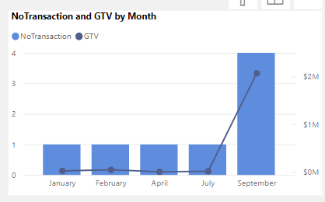
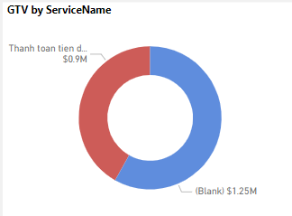
3.1. MỘT SỐ NGHIỆP VỤ CƠ BẢN
Tổng giá trị giao dịch các tháng
Chi tiêu cho các loại dịch vụ
Thống kê các giao dịch trên tài khoản (giả sử ở đây là tài khoản số 5)

Slide 17
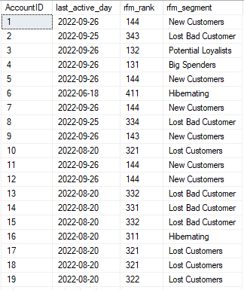
3.2. BÁO CÁO CƠ BẢN HỖ TRỢ RA QUYẾT ĐỊNH
R
F
M
Kĩ thuật phân khúc khách hàng dựa trên hành vi giao dịch của khách hàng trong quá khứ
Rencency
Frequency
Monetary
select *,
case WHEN rfm_rank = 111 THEN 'Best Customers'
WHEN rfm_rank LIKE '[3-4][3-4][1-4]' THEN 'Lost Bad Customer'
WHEN rfm_rank LIKE '[3-4]2[1-4]' THEN 'Lost Customers'
WHEN rfm_rank LIKE '21[1-4]' THEN 'Almost Lost'
WHEN rfm_rank LIKE '11[2-4]' THEN 'Loyal Customers'
WHEN rfm_rank LIKE '[1-2][1-3]1' THEN 'Big Spenders'
WHEN rfm_rank LIKE '[1-2]4[1-4]' THEN 'New Customers'
WHEN rfm_rank LIKE '[3-4]1[1-4]' THEN 'Hibernating’
WHEN rfm_rank LIKE '[1-2][2-3][2-4]' THEN 'Potential Loyalists'
else 'Unknown'
end
as rfm_segment
from rfm_rank_concat

Slide 18
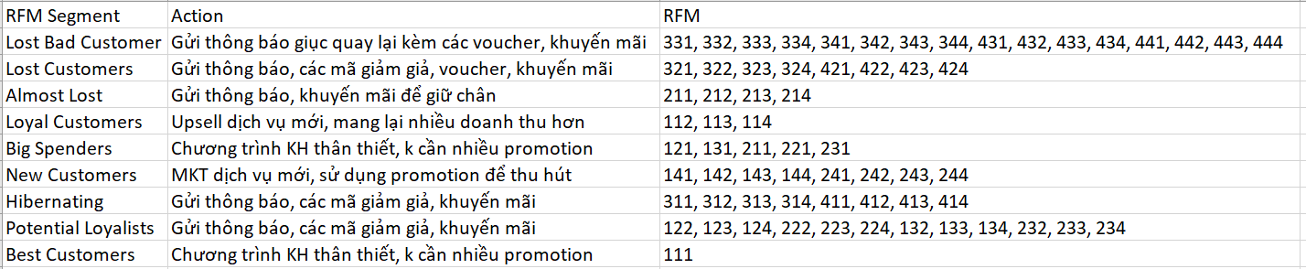
3.2. BÁO CÁO CƠ BẢN HỖ TRỢ RA QUYẾT ĐỊNH
R
F
M
Kĩ thuật phân khúc khách hàng dựa trên hành vi giao dịch của khách hàng trong quá khứ
Đưa ra các chương trình khuyến mại phù hợp với từng nhóm khách hàng

Slide 19
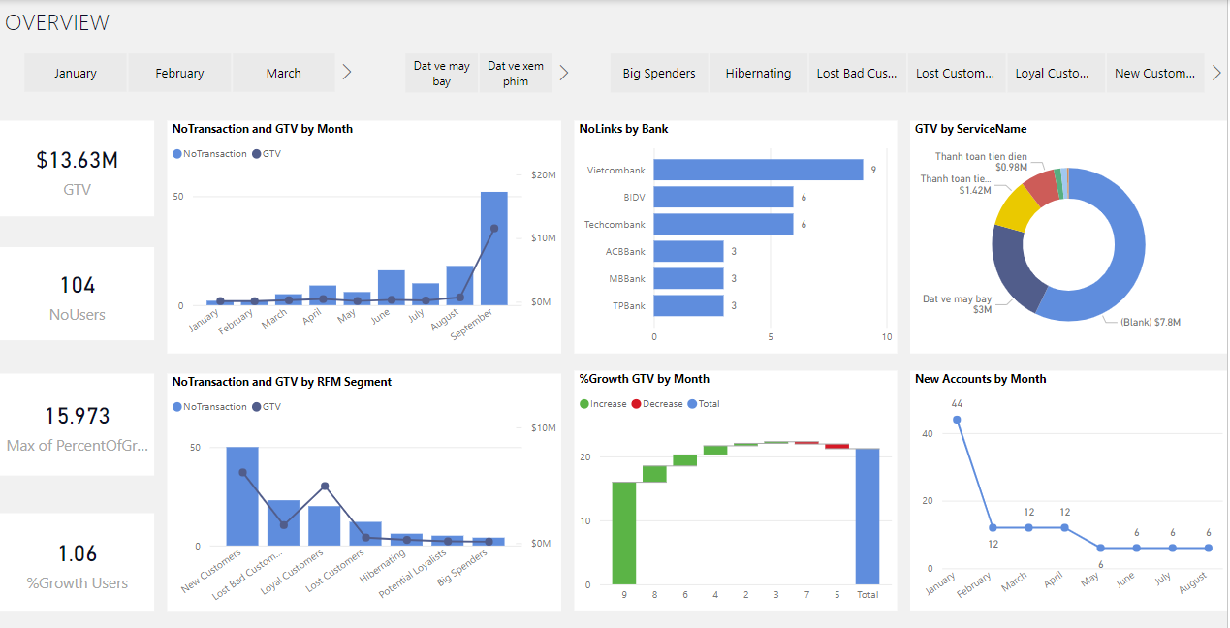
3.2. BÁO CÁO CƠ BẢN HỖ TRỢ RA QUYẾT ĐỊNH
Số giao dịch &
Tổng giá trị giao dịch theo từng tháng
Đưa ra chiến lược phát triển cho các tháng tiếp theo
Kết hợp data trên nền tảng và PowerBI để tạo báo cáo

Slide 20

Giải quyết vấn đề

Slide 21

VẤN ĐỀ DỮ LIỆU LỚN

Slide 22

DỮ LIỆU LỚN (BIGDATA)
Đặt mục tiêu rõ ràng trong khai thác Big Data
Tập trung vào các dữ liệu cần thiết trong Big Data
Sử dụng các nền tảng hỗ trợ/Dịch vụ điện toán đám mây. (VD: Hadoop là một framework mã nguồn mở hỗ trợ lưu trữ và xử lý Big data với các cấu trúc khác nhau trên những máy chủ bình thường.
Tối ưu truy vấn, sử dụng đánh chỉ mục

Slide 23
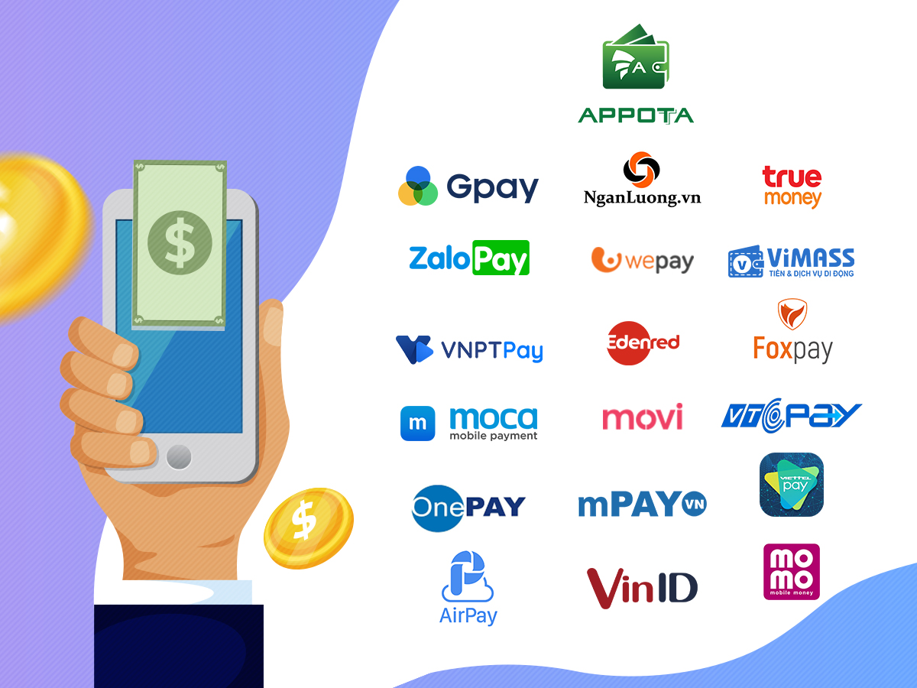
KẾT LUẬN
Nền tảng đã thiết kế đã đáp ứng được các nhu cầu: Thực hiện giao dịch chuyển tiền, thanh toán, lưu trữ thông tin giao dịch, thông tin khách hàng,…
Tuy nhiên, vẫn còn đó một số bài toán mà nền tảng cần phải giải quyết: Đồng bộ dữ liệu giữa ngân hàng và nền tảng, xử lí dữ liệu lớn, vấn đề an toàn bảo mật,…

Slide 24
Thanks For Listening
Please support us.

